Slide 1
DIEGO MIJAIL CALVI LUNA
DESARROLLADOR DE SOFTWARE

Slide 2

BASE DE DATOS

Slide 3




BACKEND
LIBRERIAS
EXPRESS
DOTENV
EXPRESS-VALIDATOR

Slide 4

FRONTEND

Slide 5



ARQUITECTURA
ANGULAR
NODE JS
MYSQL
CLIENTE
SERVIDOR
DATABASE

Slide 6
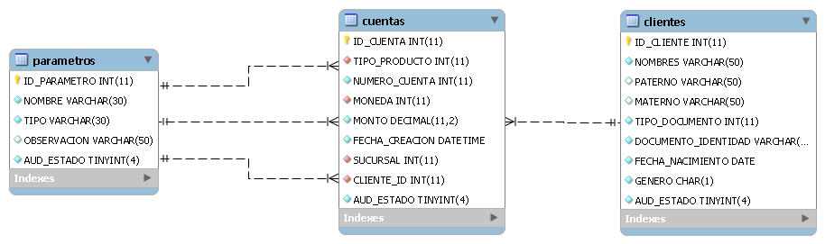
BASE DE DATOS MY SQL
TABLA PARAMETRICAS
TIPO DE DATOS
NOMBRE DEL DATO
EJEMPLO
TIPO DE DATO => SUCURSAL
NOMBRE => COCHABAMBA

Slide 7
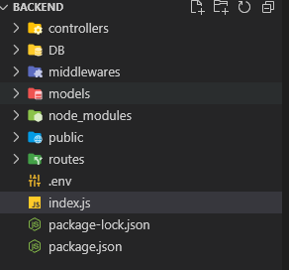
BACKEND NODE JS

Slide 8
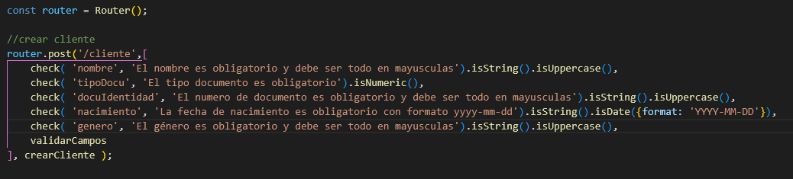
BACKEND NODE JS VALIDACIONES express-validator

Slide 9
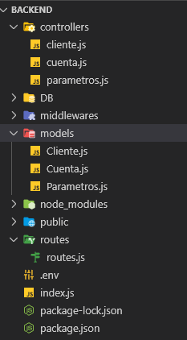
BACKEND NODE JS ESTRUCTURA
CONTROLADOR
CONFIGURACIÓN
DATABASE
MODELO
RUTAS
VARIABLES
DATABASE

Slide 10
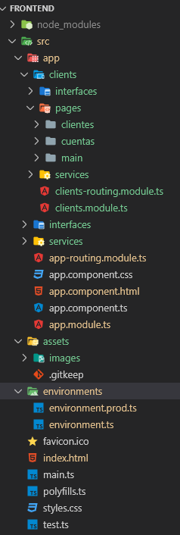
FRONTEND ANGULAR ESTRUCTURA

Slide 11
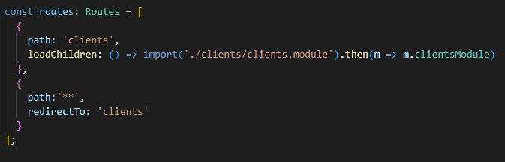
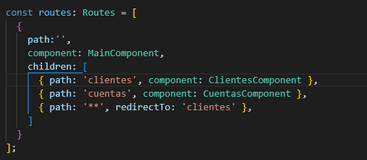
FRONTEND ANGULAR RUTAS CON LAZYLOAD
RUTA PADRE
RUTA HIJAS

Slide 12
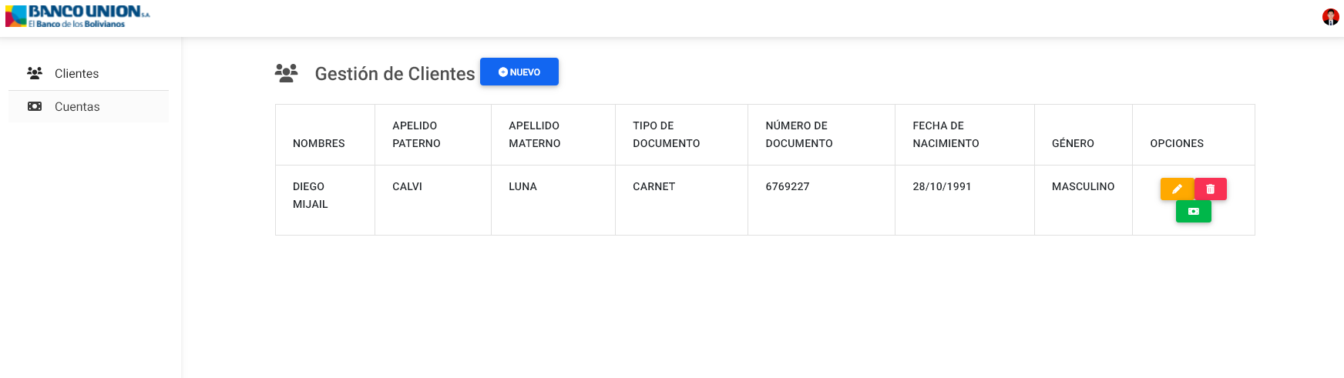
FRONTEND ANGULAR VISTA CLIENTE

Slide 13
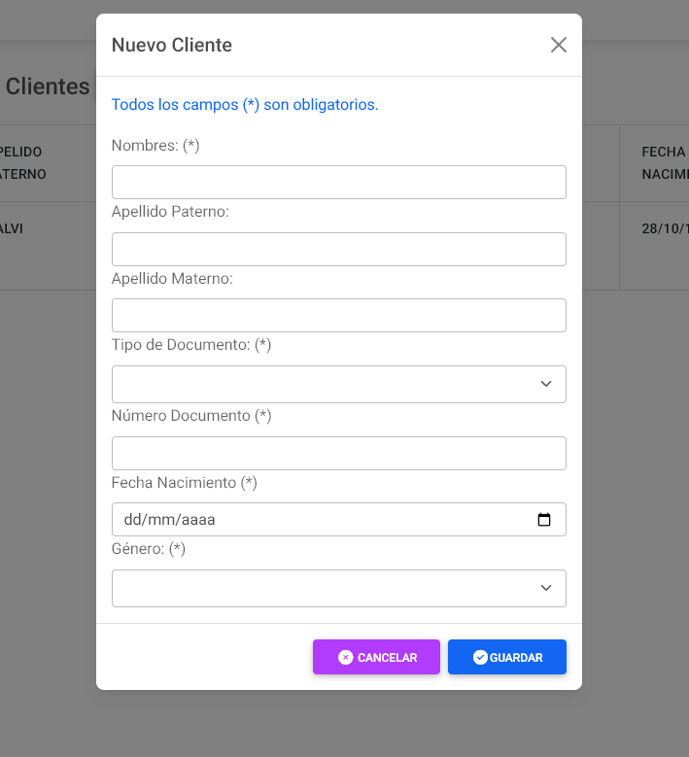
FRONTEND ANGULAR VISTA CLIENTE AGREGAR

Slide 14
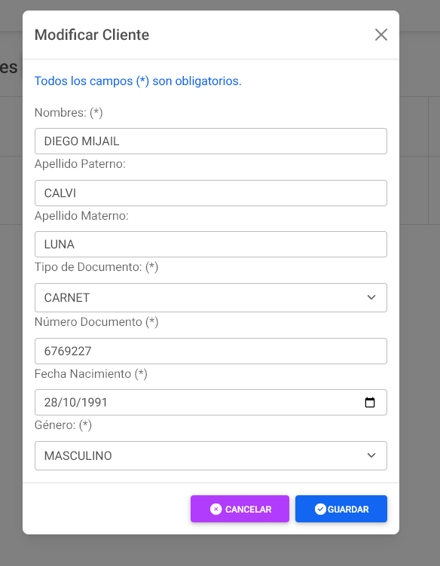
FRONTEND ANGULAR VISTA CLIENTE MODIFICAR

Slide 15
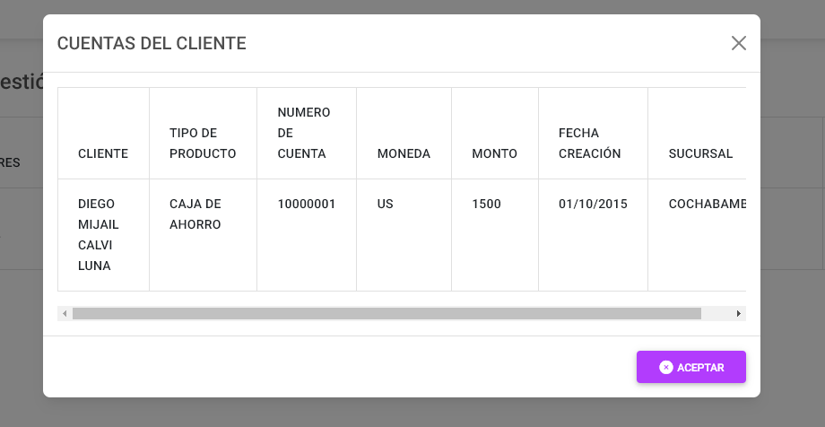
FRONTEND ANGULAR VISTA CLIENTE VER CUENTAS

Slide 16
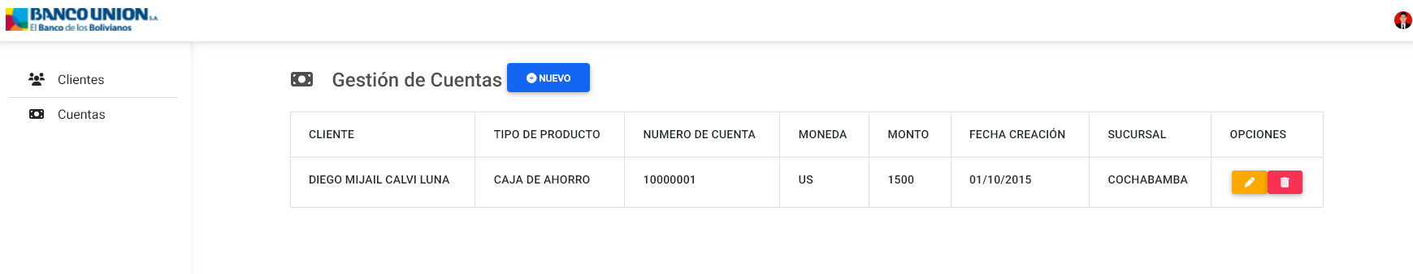
FRONTEND ANGULAR VISTA CUENTAS

Slide 17
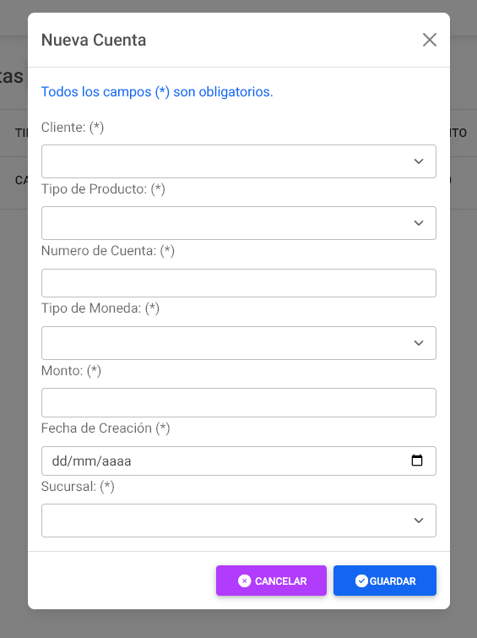
FRONTEND ANGULAR VISTA CUENTAS AGREGAR

Slide 18
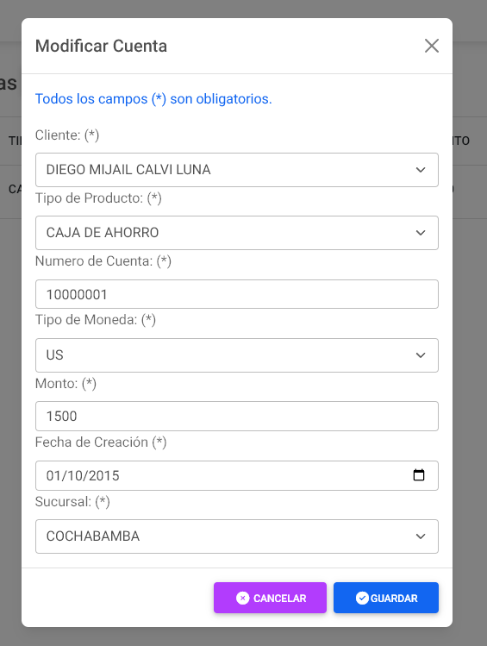
FRONTEND ANGULAR VISTA CUENTAS MODIFICAR

Slide 19
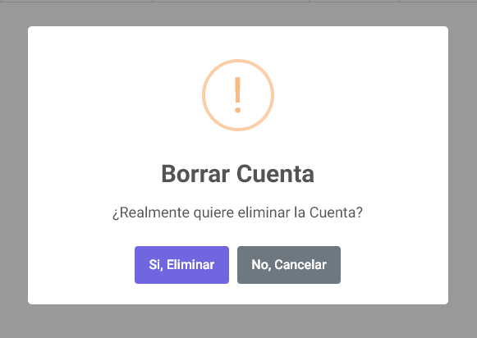
FRONTEND ANGULAR VISTA CUENTAS ELIMINAR

Slide 20
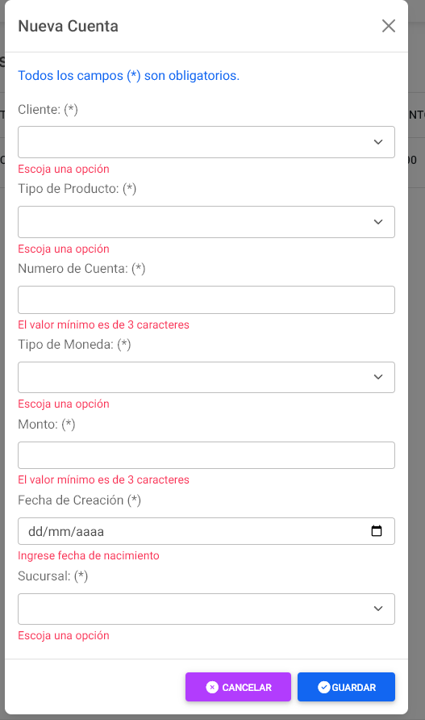
FRONTEND ANGULAR VALIDACIONES EN LOS FORMULARIOS

Slide 21
OTROS DATOS
SE UTILIZÓ SWEET ALERT 2 PARA MOSTRAR LOS MENSAJES DE ALERTA.
SE UTILIZÓ FORMULARIOS REACTIVOS PARA LA VALIDACIÓN DE LOS DATOS.
LOS ESTILOS SE REALIZARON CON BOOTSTRAP.
SE UTILIZÓ PLANTILLA DE MDBootstrap.com

Slide 22
MUCHAS GRACIAS
CONTACTO
CELULAR 76582257
LA PAZ - BOLIVIA

